Slide 1
স্বাগতম

Slide 2
শিক্ষক পরিচিতি
ইকবাল আহম্মদ
সহকারী শিক্ষক
নুরুল্যাপুর আন্‌জুমান আরা উচ্চ বিদ্যালয়
নুরুল্যাপুর, লক্ষ্মীপুর, সদর, লক্ষ্মীপুর।

Slide 3
পাঠ পরিচিতি
শ্রেণিঃ দশম শ্রেণি
বিষয়ঃ পদার্থবিজ্ঞান
অধ্যায়ঃ চতুর্দশ অধ্যায়
জীবন বাঁচাতে পদার্থবিজ্ঞান
সময়ঃ ৫০ মিনিট

Slide 4
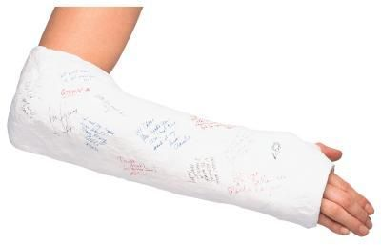

Slide 5
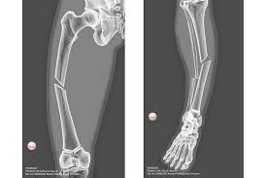

Slide 6
এক্স রে (X-Ray)

Slide 7
এই পাঠ শেষে শিক্ষার্থীরা….
এক্স-রে কি বলতে পারবে।
এক্স-রে এর বৈশিষ্ট্য বর্ণনা করতে পারবে।
এক্স-রে কিভাবে তৈরি হয় ব্যাখ্যা করতে পারবে।
এক্স-রে এর ব্যবহার ও সতর্কতা লিখতে পারবে।

Slide 8
X-Ray
এটি আলোর মতই বিদ্যু্ৎ চৌম্বকীয় তরঙ্গ,এর তরঙ্গ দৈর্ঘ্য দৃশ্যমান আলো খেকে কয়েক হাজার গুণ ছোট।
আবিষ্কারক
উইলহেলোম রন্টজেন ১৮৮৫

Slide 9
X-rayএরবৈশিষ্ট্য
খালি চোখে দেখা যায়না।

Slide 10
X-rayএরবৈশিষ্ট্য
2.শরিরের মাংসপেশি ভেদ করে চলে যেতে পারে।

Slide 11
X-rayএরবৈশিষ্ট্য
1 ন্যনো মিটার (nm) = ${10}^{−9}$ মিটার
3.অতি ক্ষুদ্র তরঙ্গ দৈর্ঘ্য বিশিষ্ট এবং শক্তি সাধারণ আলো থেকে কয়েক হাজার গুণ বেশি।

Slide 12
একক কাজ
সময়ঃ ৫ মিনিটট
এক্স-রে এর বৈশিষ্ট্য লিখ।

Slide 13
কিভাবে এক্স তৈরি হয় ভিডিও এর মাধ্যমে দেখি

Slide 14
এক্স-রে এর ব্যবহার
স্থানচ্যুত হাড় হাড়ে, ফাটল, ভেঙে যাওয়া হাড় ইত্যাদি খুব সহজে শনাক্ত করা যায়।

Slide 15
এক্স-রে এর ব্যবহার
দাঁতের ক্যাভিটি এবং অন্যান্য ক্ষয় বের বের করার জন্য এক্স-রে ব্যবহার করা হয়।

Slide 16
এক্স-রে এর ব্যবহার
পেটের এক্স-রে করে অন্ত্রের প্রতিবন্ধকতা শনাক্ত করা যায়।

Slide 17
এক্স-রে এর ব্যবহার
এক্স-রে দিয়ে পিত্তথলি ও কিডনিতে পাথরের অস্তিত্ব বের করা যায়।

Slide 18
এক্স-রে এর ব্যবহার
বুকের এক্স-রে করে ফুসফুসের রোগ নির্ণয় করা যায়।

Slide 19
এক্স-রে ব্যবহারে সতর্কতা
এক্স-রের বিকিরন শরীরের ক্ষতি করতে পারে তাই এক্স-রে করা অংশ ব্যতিত শরীরের বাকি অংশ সিসার তৈরি ‌অ্যাপ্রোন দিয়ে ঢেকে নিতে হয়।
অত্যন্ত প্রয়োজন না হলে গর্ভবতী মেয়েদের পেট এক্স-রে করা হয় না।
অতিরিক্ত এক্স-রে গ্রহন মারাক্তক রোগ সৃষ্ঠি করতে পারে।

Slide 20
দলগত কাজ
সময় ৮ মিনিট
নিজ নিজ দলে আলোচনা করে এক্স-রে এর ব্যবহার লিখ।

Slide 21
মূল্যয়ন
‌এক্স-রে আবিষ্কার করেন কে?
উইলহেলোম রন্টজেন।
এক্স-রে টিউবে বিদ্যুৎ এর ভোল্টেজ কত পর্যন্ত হতে পারে?
১০০ হাজার ভোল্ট এর কাছাকাছি।
এক্স-রে মেশিনে আ্যনোড হিসেবে কোন ধাতু ব্যবহার করা হয়?
সাধারণত তামা।

Slide 22
বাড়ির কাজ
এক্স-রে ব্যাবহারে কি কি সতর্কতা অবলম্বন করতে হয়?

Slide 23
ধন্যবাদ

